Slide 1
Урок города
Таланты Кузбасса
Савинкова С.А.
МБОУ «СОШ №92» Кемерово

Slide 2
Танцевальный коллектив «Шахтерский огонек»

Slide 3
История ансамбля народного танца "Шахтерский огонек"

Slide 4
История создания
Самобытный ансамбль народного танца Шахтерский огонек создан на базе Дворца Культуры Шахтеров г.Кемерово в 1963 году.
В 1962 году на должность нового директора Дворца культуры шахтеров пришла Тихенко Риммы Дмитриевны. Во дворец пришел человек не равнодушный, глубоко и преданно любящий хореографию и, в частности, народный танец.

Slide 5
История создания
На первых репетициях – пять пар девочек и мальчиков у станка, на ногах кеды или валенки. «Гвоздем» программы этой немногочисленной группы был… «Танец с саблями», весьма неумело исполняемый танцорами.
Ансамбль уникален и по атмосфере, царящей в коллективе и по количеству гастрольных поездок. Ансамбль выезжал за рубеж много раз. Сегодня уже девятое поколение «огоньковцев» радует зрителей своим искусством.

Slide 6
Руководители
В разные годы с коллективом работали многие выдающиеся балетмейстеры Ю.В.Вепринцев, Ф.Зайдулин, Г.Полевой, В.В.Авдеенко, В.И.Щанкин, П.П.Авдеев, Ю.Ф.Малюшенко, В.Ю. Милованов, Н.А.Тузиков, Е.А.Крупянко, К.Ю.Ляпин.
Народный коллектив ансамбль народного танца «Шахтерский огонек» уникален своими традициями и тем, что на протяжении долгих лет своего творчества не растерял удивительной атмосферы дружбы, единения, особенного «огоньковского» братства.

Slide 8
Награды
По итогам Международного фестиваля молодежного творчества «Обзор - Вселенной талантов» (10.07.11г) в Болгарии были вручены:
Диплом Лауреата 1 степени Муниципальному автономному учреждению «Дворцу культуры шахтеров», «Народному коллективу» ансамблю народного танца «Шахтерский огонек» им.Р.Д. Тихенко.
По итогам Международного фестиваля-конкурса «Морская симфония» (16.07.2011г) были вручены:
Диплом Лауреата 1 степени в номинации «Народно-сценический танец» Дуэту - Ирина Холина и Дмитрий Халецкий - руководитель Петр Рожков;
Диплом Лауреата 1 степени в номинациях «Народно-сценический танец» Дмитрию Халецкому – руководитель Петр Рожков.
GRAND-PRIX фестиваля присвоен ансамблю народного танца «Шахтерский огонек» им. Р.Д.Тихенко - руководитель Петр Рожков

Slide 9
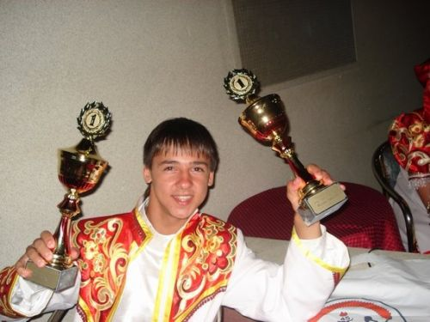
Ансамбль народного танца "Шахтерский огонек" на конкурсе в Болгарии (июль 2011)

Slide 10
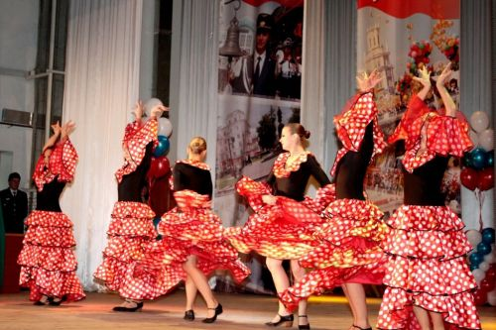

Slide 11
Победа ансамбля народного танца "Шахтерский огонек".Руководитель Рожков Петр Александрович

Slide 13
Музей ансамбля народного танца "Шахтерский огонек"
В октябре 2004 году по распоряжению главы города Кемерово Владимира Васильевича Михайлова был создан музей ансамбля народного танца "Шахтерский огонек".
Музей ансамбля народного танца "Шахтерский огонек" сохраняет, изучает, представляет (демонстрирует) и популяризует историю и традиции ансамбля народного танца "Шахтерский огонек", его культурные ценности.
Миссия музея - сохранение и популяризация исторического наследия ансамбля "Шахтерский огонек", накопленного с момента его основания в 1963г. по настоящее время.

Slide 14
Наиболее ценные коллекции в музее
Коллекция русских народных костюмов;
Коллекция наград;
Экспонаты: народные инструменты, украшения, фотографии.
Сотрудники музея: директор музея - Рожков Петр Александрович;
экскурсовод музея - Терентьева Евгения Валентиновна.
Дни посещения музея: понедельник, среда, пятница - с 14.00 по 16.00 часов.

Slide 15
Экспозиция музея

Slide 16
Экспозиция музея

Slide 17
Экспозиция музея

Slide 18
Экспозиция музея

Slide 19
Экспозиция музея

Slide 20
Экспозиция
В настоящее время фонд музея насчитывает
около 500 единиц хранения.
В экспозиции размещены наиболее ценные из
них. Это народные костюмы, фотографии, награды, экспонаты, стенды.
Экспозиция Музея "Шахтерский огонек" рассказывает об истории и деятельности ансамбля "Шахтерский огонек". Экспозиция
музея подробно рассказывает о истории, а также о творческой деятельности ансамбля.

Slide 21
